Slide 1

DIAGRAMA DE CLASES

Slide 2
OBJETO
Un objeto es una estructura donde se modelan datos
Un objeto puede modelar entidades del mundo real.
Representar artefactos de software. ( Pilas, gráficos)
El objeto es un dato de tipo class, el cual tiene sus variables y las funciones que actúan sobre las variables.
Un objeto no es una clase
Ejemplo: estudiante, profesor, automóvil, libro etc.

Slide 3

ATRIBUTOS
Estos son los datos que caracterizan al objeto. Son variables que almacenan datos relacionados al estado de un objeto.

Slide 4
MÉTODOS
Los métodos de un objeto se caracterizan por su comportamiento, es decir, son todas las acciones (denominadas operaciones) que el objeto puede realizar por sí mismo. Estas operaciones hacen posible que el objeto responda a las solicitudes externas (o que actúe sobre otros objetos). Además, las operaciones están estrechamente ligadas a los atributos, ya que sus acciones pueden depender de, o modificar, los valores de un atributo.

Slide 5
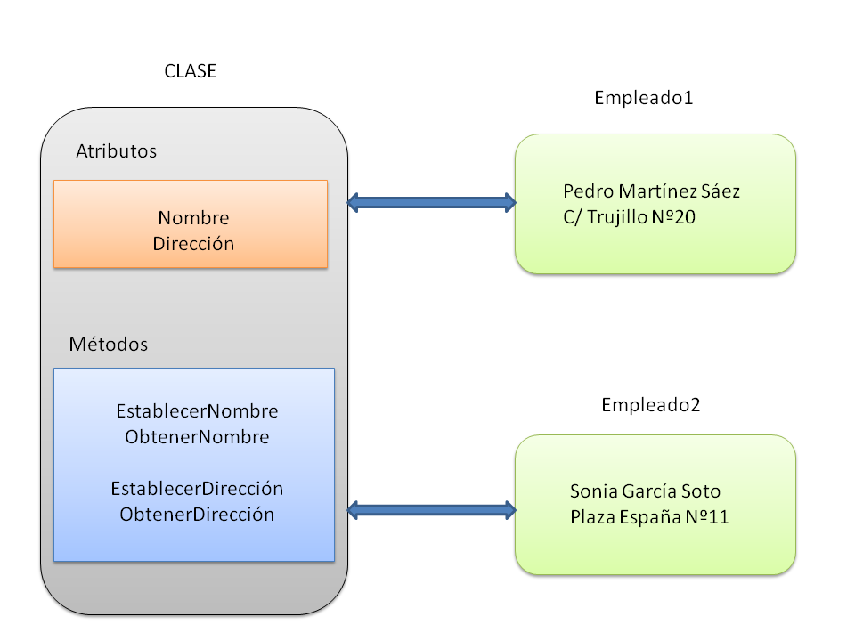
CLASES
Esta conformada por los datos y operaciones comunes a un conjunto de objetos. Cada elemento de la clase se caracteriza por ciertos valores y las operaciones disponibles para crear dichos elementos, modificarlos y destruirlos

Slide 6
CLASES
Describe un conjunto de objetos del mundo del problema, que tienen las mismas características (atributos, propiedades) y el mismo comportamiento (operaciones, métodos).
Estructura de software que especifica determinado tipo de objeto.
Es una abstracción que enfatiza características relevantes de un concepto del mundo real.
Las clases representan nuevos tipos de datos.
Un objeto es una instancia de una clase con valores concretos en sus atributos.
Los objetos son agrupados en clases.

Slide 7
CLASES
Una clase es una definición abstracta de un objeto.
Una clase es una plantilla para crear objetos.
La noción de Clase viene de clasificación: esto es, agrupar (en un conjunto) objetos (elementos) que se comportan de la misma manera.
Todos los objetos de una clase tienen la misma estructura (los mismos atributos), lo que varía son los valores de dichos atributos

Slide 8
EJEMPLO
Las clases pueden declararse como publicas, privadas y protegidas
Publicas: Se pueden usar dentro de otras clases.
Privadas ( private): Solo se pueden utilizar dentro de la misma clase
Protegidas( protected) :si una clase hereda de otra, tendrá acceso
a las variables/funciones protegidas de la super-clase, de lo contrario,
no podrá acceder a ellas
Ejemplo:
Public class persona {
Private int idpersona;
Private String nombre;
Private int edad;
Private string genero;

Slide 9
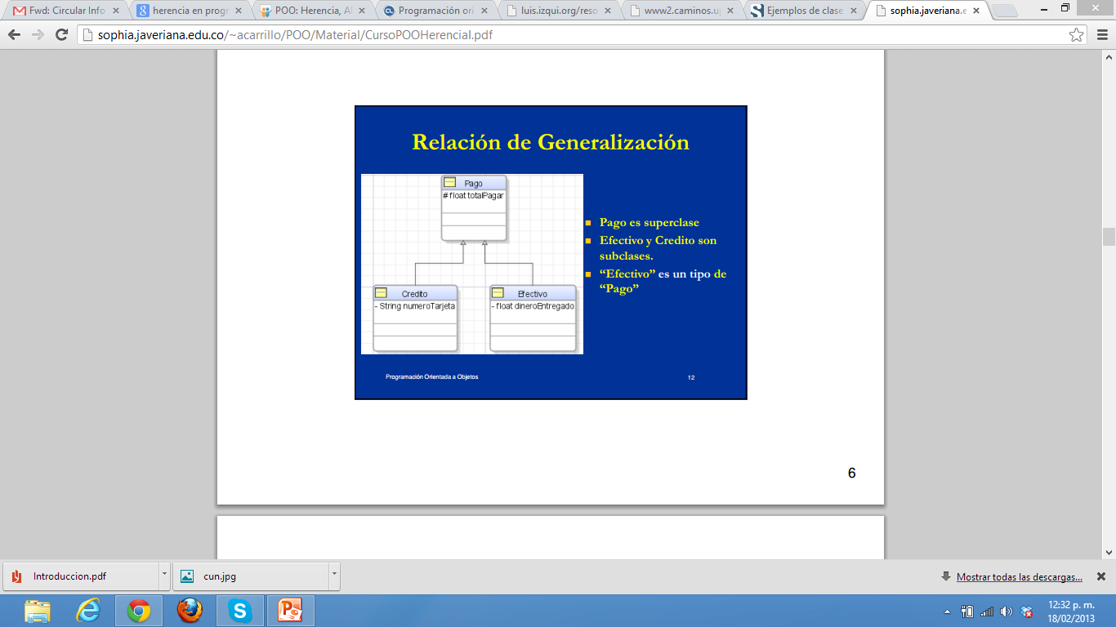
HERENCIA
Superclase
Subclase
Subclase
Es una propiedad que permite que los objetos sean creados a partir de otros objetos ya existentes obteniendo de estos características (métodos y atributos) similares a los ya existentes.
Se pueden añadir varios elementos o redefinir los existentes.
La herencia permite la reutilización de software. (código y diseño)

Slide 10
HERENCIA
Se heredan todos los miembros (atributos y métodos): aunque sólo son accesibles los declarados public o protected ( no los private),
El mecanismo de herencia permite definir nuevas clases partiendo de otras ya existentes.
Las clases que derivan de otras heredan automáticamente todo su comportamiento, pero además pueden introducir características particulares propias que las diferencian

Slide 11
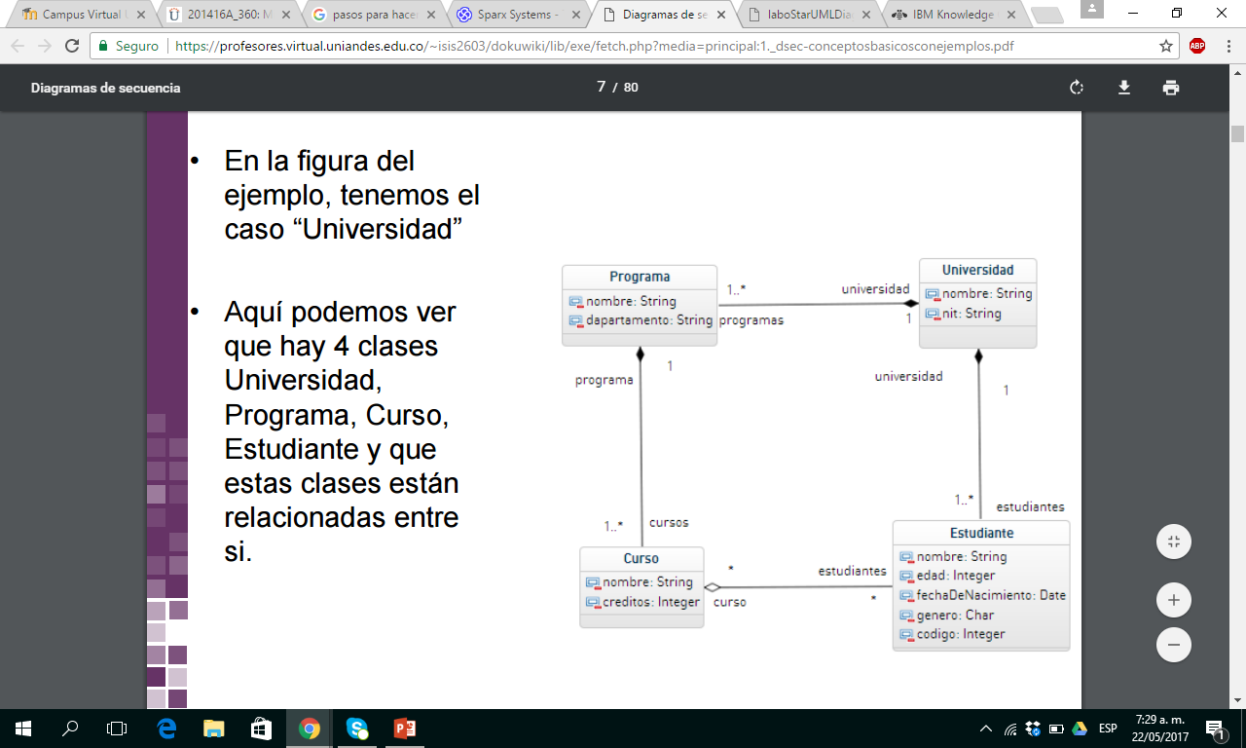
DIAGRAMA DE CLASES
Los diagramas de clases, describen los tipos de objetos de un sistema, así como los distintos tipos de relaciones que pueden existir entre ellos.
Los diagramas de clases se convierten así en la técnica más potente para el modelado conceptual de un sistema software
Fuente: http://datateca.unad.edu.co/contenidos/200609/exeuml/leccin_19_diagrama_de_secuencia.html

Slide 12
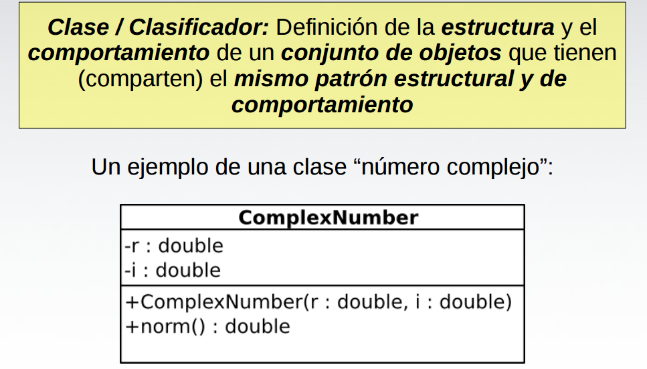
DEFINICIÓN DE CLASES
Fuente: http://www.codecompiling.net/files/slides/UML_clase_04_UML_clases.pdf

Slide 13
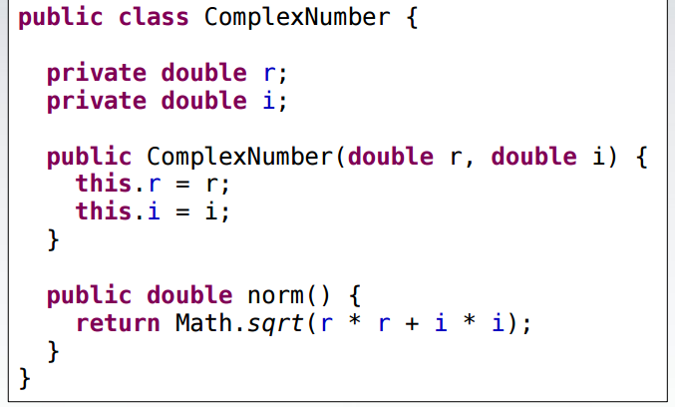
DEFINICIÓN DE CLASES
Fuente: http://www.codecompiling.net/files/slides/UML_clase_04_UML_clases.pdf

Slide 14
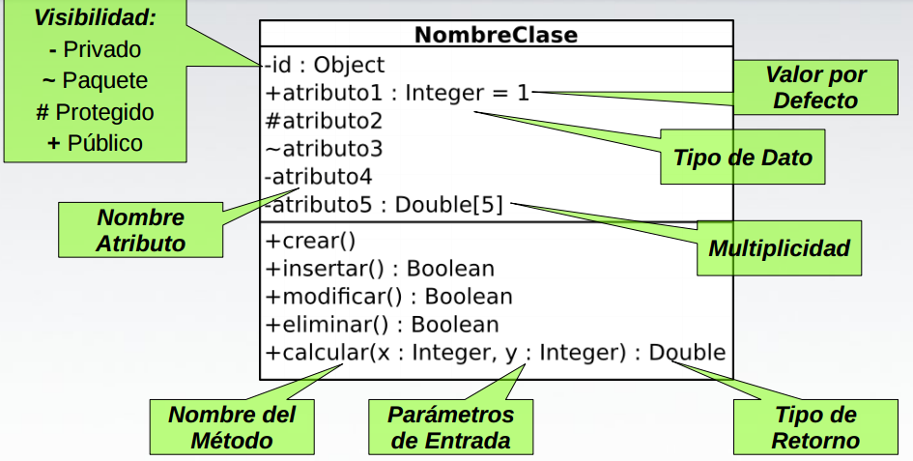
DEFINICIÓN DE CLASES
Fuente: http://www.codecompiling.net/files/slides/UML_clase_04_UML_clases.pdf

Slide 15
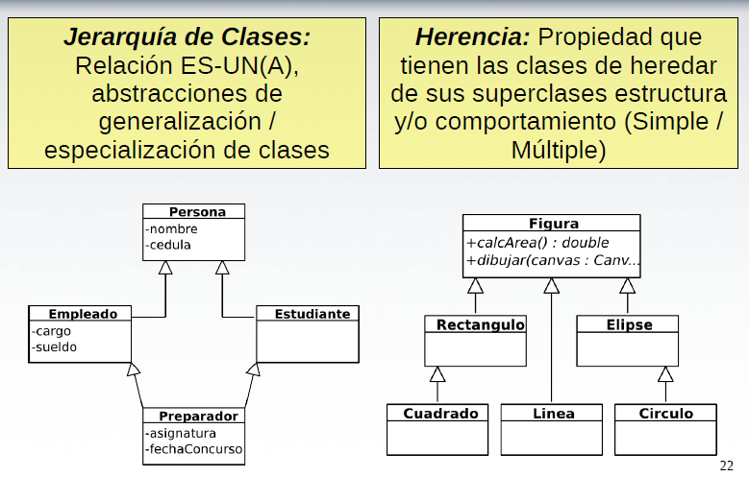

Slide 16
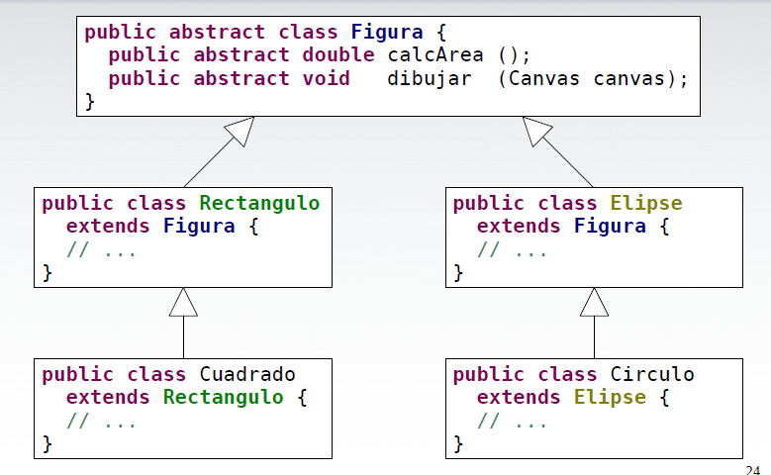

Slide 17
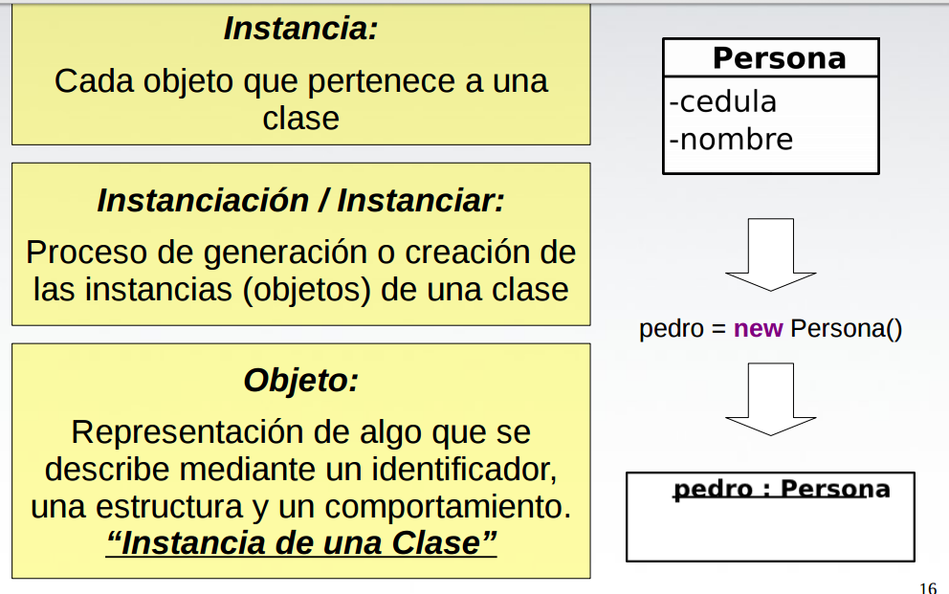
ELEMENTOS
Fuente: http://datateca.unad.edu.co/contenidos/200609/exeuml/leccin_19_diagrama_de_secuencia.html

Slide 18
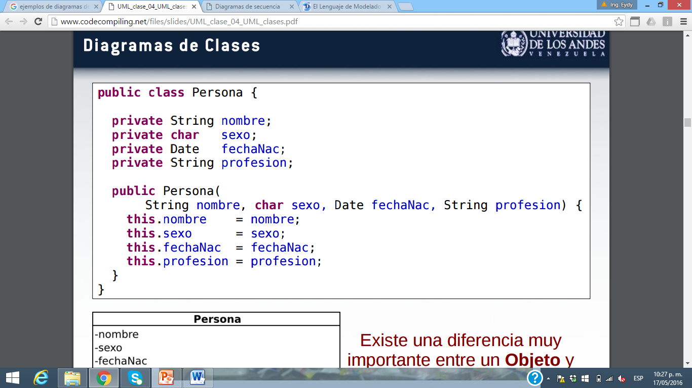
ELEMENTOS
Fuente: http://datateca.unad.edu.co/contenidos/200609/exeuml/leccin_19_diagrama_de_secuencia.html

Slide 19
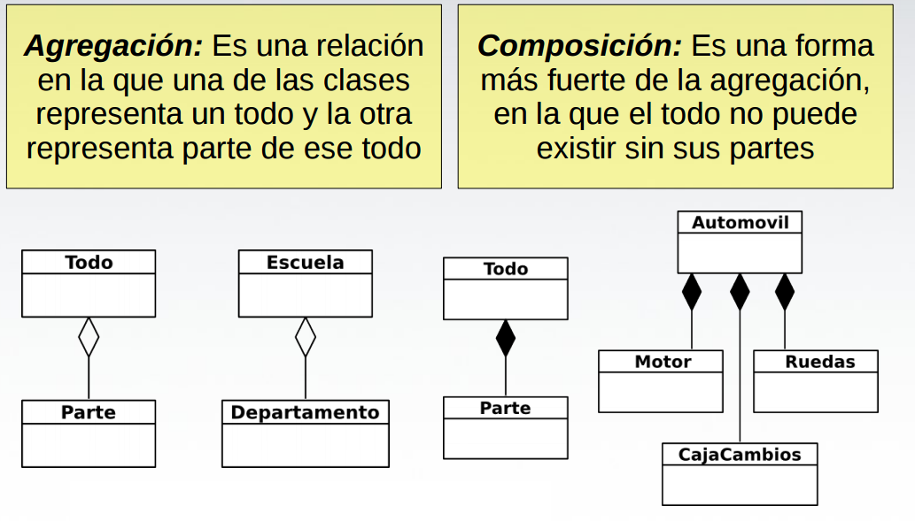
ELEMENTOS
Fuente: http://datateca.unad.edu.co/contenidos/200609/exeuml/leccin_19_diagrama_de_secuencia.html

Slide 20
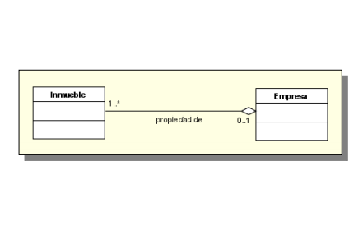
ELEMENTOS
Fuente: http://datateca.unad.edu.co/contenidos/200609/exeuml/leccin_19_diagrama_de_secuencia.html

Slide 21
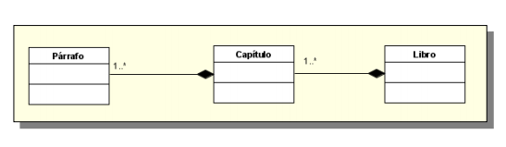
ELEMENTOS
Fuente: http://datateca.unad.edu.co/contenidos/200609/exeuml/leccin_19_diagrama_de_secuencia.html

Slide 22
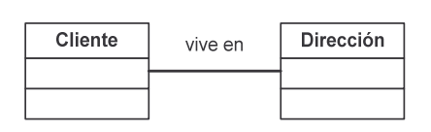
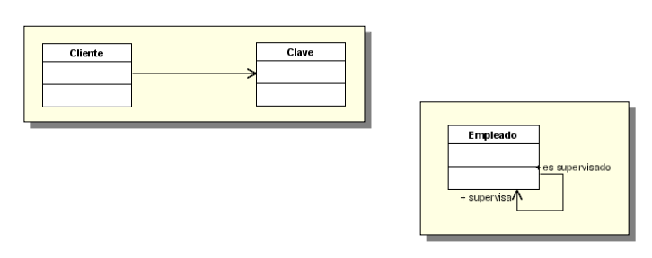
ASOCIACIONES
Representan relaciones estructurales entre las clases (la forma en que están relacionadas entre si las clases)
Fuente: http://datateca.unad.edu.co/contenidos/200609/exeuml/leccin_19_diagrama_de_secuencia.html

Slide 23
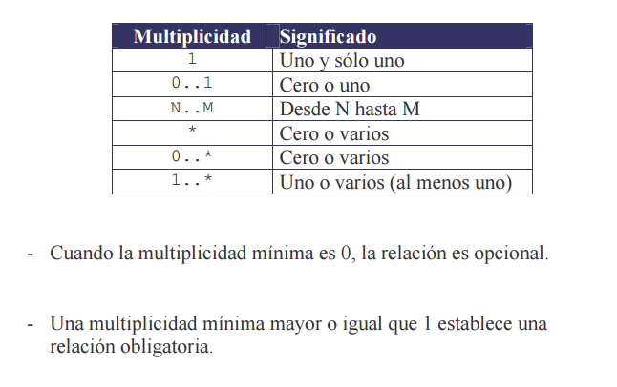
MULTIPLICIDAD DE ASOCIACIONES
Fuente: http://datateca.unad.edu.co/contenidos/200609/exeuml/leccin_19_diagrama_de_secuencia.html

Slide 24
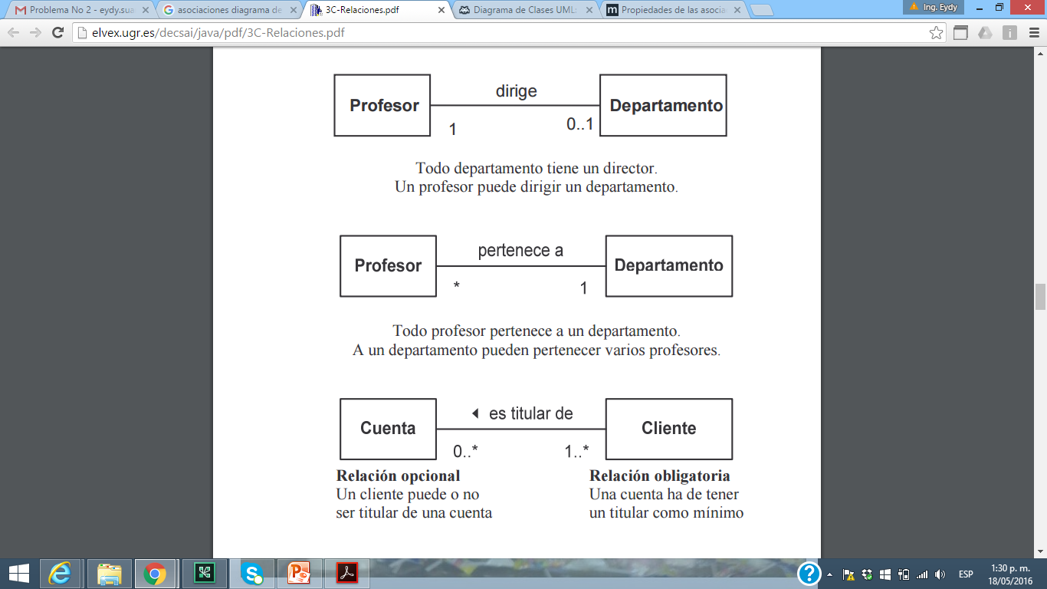
MULTIPLICIDAD DE ASOCIACIONES
Fuente: http://datateca.unad.edu.co/contenidos/200609/exeuml/leccin_19_diagrama_de_secuencia.html

Slide 25
MULTIPLICIDAD DE ASOCIACIONES
Fuente: http://datateca.unad.edu.co/contenidos/200609/exeuml/leccin_19_diagrama_de_secuencia.html

Slide 26
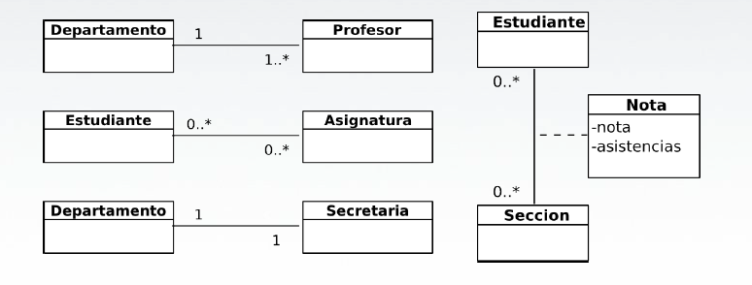
MULTIPLICIDAD DE ASOCIACIONES
Fuente: http://datateca.unad.edu.co/contenidos/200609/exeuml/leccin_19_diagrama_de_secuencia.html

Slide 27
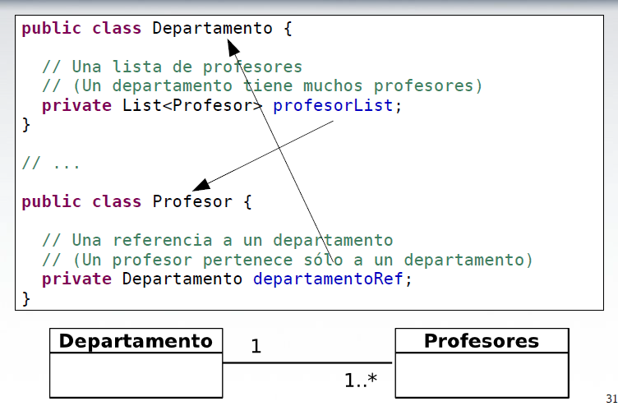
MULTIPLICIDAD DE ASOCIACIONES
Fuente: http://datateca.unad.edu.co/contenidos/200609/exeuml/leccin_19_diagrama_de_secuencia.html

Slide 28
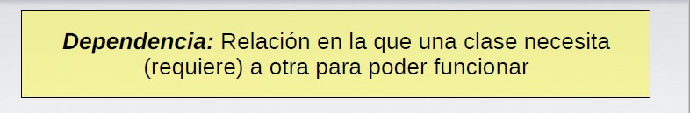


MULTIPLICIDAD DE ASOCIACIONES
Fuente: http://datateca.unad.edu.co/contenidos/200609/exeuml/leccin_19_diagrama_de_secuencia.html

Slide 29
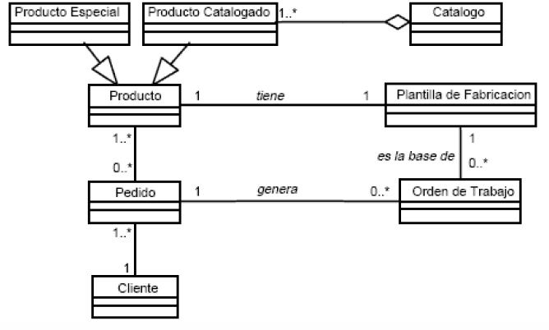
MULTIPLICIDAD DE ASOCIACIONES
Fuente: http://datateca.unad.edu.co/contenidos/200609/exeuml/leccin_19_diagrama_de_secuencia.html

Slide 30
Ejercicio 1.
La cadena de venta de electrodomésticos Gabartino, lanzará una nueva línea de créditos personales y sus directivos quieren minimizar el tiempo necesario para el otorgamiento de los mismos. Los potenciales compradores se acercan al mostrador de atención al cliente, donde pregunta que artículos son aptos para el otorgamiento de créditos. Si le gusta alguno de los artículos que se ofrecen, se acerca a un vendedor y le solicita que se lo muestre. Una vez que ha visto el producto en funcionamiento, el cliente puede decidir que el artículo no le resulta satisfactorio, en cuyo caso puede acercarse al mostrador de atención al cliente y ver si hay otro producto de su interés. También puede decidir irse del local sin comprar nada.

Slide 31
Ejercicio 1
En caso de que el artículo sea del agrado del cliente, el vendedor le pide sus datos y emite una orden de solicitud de crédito, la cual es entregada al departamento de ventas. Los empleados de este departamento se encargan de estudiar la condición crediticia y fiscal del cliente a través del sistema SisCre. Simultáneamente se analiza su situación penal a través de un sistema de consulta provisto por la Interpol. Si alguno de los dos sistemas arroja elementos en contra del potencial cliente entonces el departamento de venta emite una orden de crédito rechazada. En caso contrario se emite una orden de crédito aprobada. Para el enunciado expuesto anteriormente se solicita un diagrama de casos de uso.

Slide 32
Ejercicio 2
Escuela Infantil Para la inscripción de los niños. El supervisor docente recibe los documentos solicitados para su incorporación a la escuela por parte del tutor o representante y posteriormente los analiza para aprobarlos o rechazarlos. Si son aprobados, los mismos son entregados al jefe de control de estudios para que sea incorporado al control de expediente. En caso de ser rechazado, el supervisor docente elabora un informe de rechazo que será entregado al tutor o representante y al director de escuela. Los docentes son procesados por un supervisor de docentes, para ello el supervisor le solicita el curriculum, luego realiza una entrevista, en el caso de aprobar la entrevista el docente deberá realizar una prueba de conocimiento y una prueba escrita, que en caso de aprobar ambas el docente será aceptado y se creará un expediente para el docente. En caso de no aprobar la entrevista se le informara por escrito la no aceptación explicando el motivo de la misma. Para el enunciado expuesto anteriormente se solicita un diagrama de casos de uso.

